Slide 1
Arduino UNO R3
Przygotował: Michał Chomczyk

Slide 2
Czym jest Arduino?
Arduino UNO jest najpopularniejszym zestawem do nauki elektroniki i programowania z serii Arduino. Głównym założeniem autorów było udostępnienie małego i taniego zestawu uruchomieniowego, który na swoim pokładzie będzie zawierał niezbędne minimum do nauki programowania. Płytka ta powstała jako pomoc dydaktyczna dla włoskich studentów, szybko stała się jednak międzynarodowym hitem, który używany jest obecnie przez miliony osób z całego świata.

Slide 3
Mikrokontrolery Arduino
AVR ATmega328P – 8-bitowy mikrokontroler którego piny (w większości) zostały wyprowadzone na, charakterystyczne dla Arduino, złącza dla shieldów, czyli nakładek rozszerzających możliwości płytki.
ATmega16U2 – 8-bitowy mikrokontroler który pozwala na komunikację z komputerem PC oraz na wgrywanie programów.

Slide 4
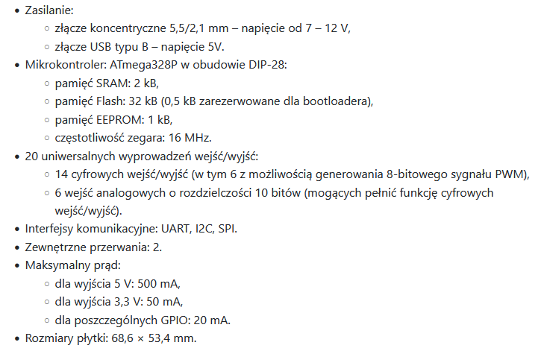
Specyfikacja Arduino

Slide 5
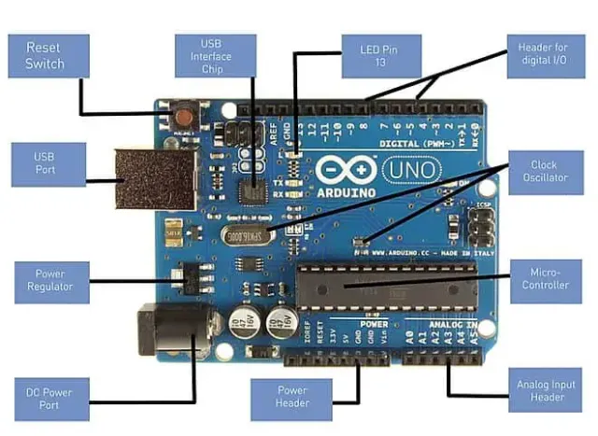
Elementy Arduino

Slide 6
Zasilanie Arduino
Przewód USB
Złącze koncentryczne - napięcie z zakresu od 7 do 12 V (optymalnie około 9 V)
Zasilanie do pinów 5V i GND - że zasilanie podane na te piny musi być odpowiednio stabilizowane (np. przez stabilizator napięcia lub przetwornicę)

Slide 7
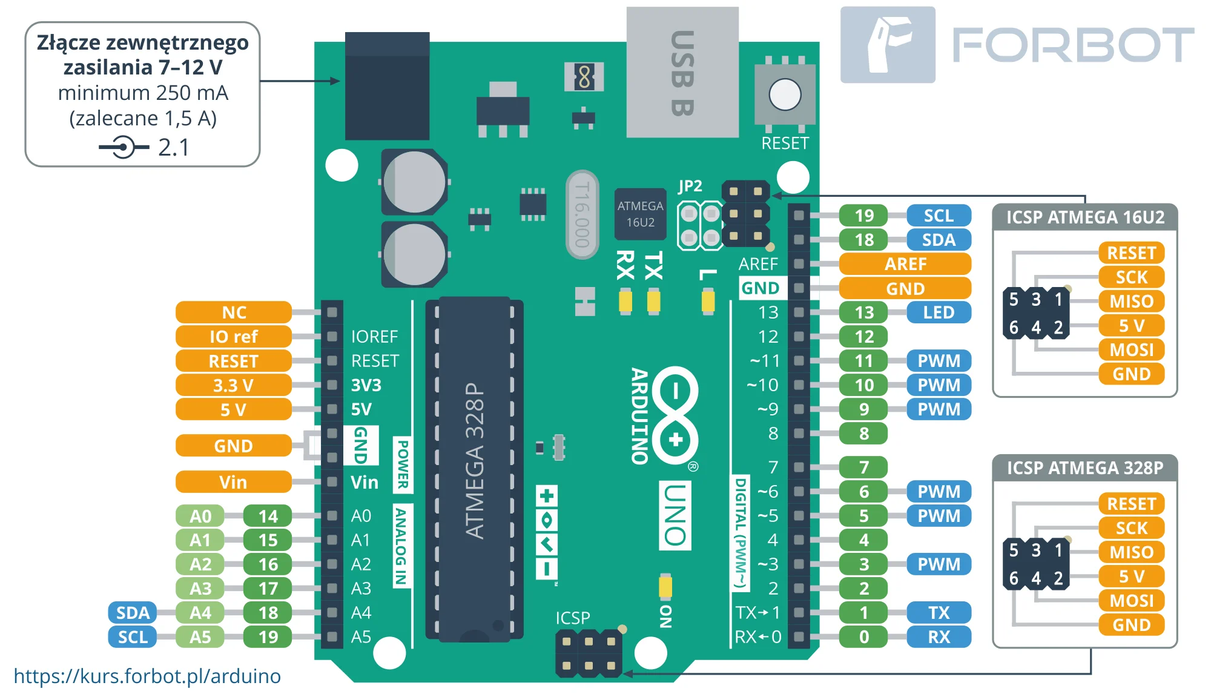
Opis wyprowadzeń Arduino

Slide 8
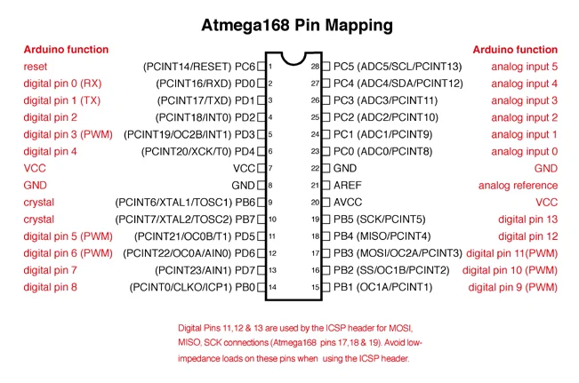
Pin mapping Arduino

Slide 9
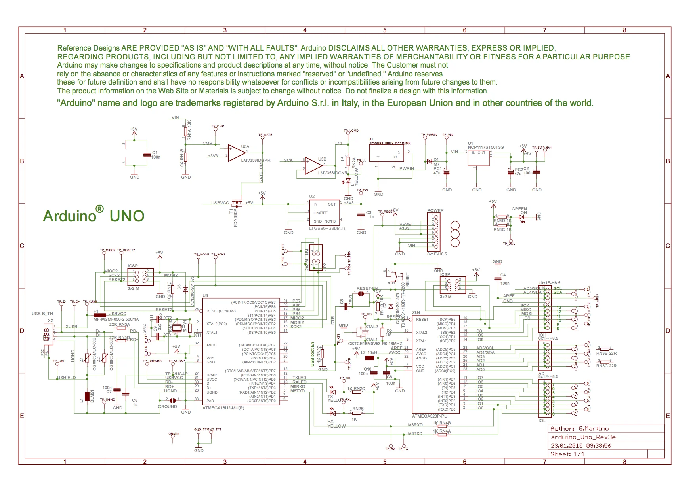

Slide 10
Przykładowe projekty tworzone na Arduino
Budzik w stylu retro
Zegar z kulkami zamiast wskazówek
System podlewania kwiatów
Maszyna do Espresso
Robotyczny barman
Robot do składania ubrań
Smartwatch
Elektroniczny instrument
Wykrywacz twarzy

Slide 11
Dziękuję za uwagę!

Slide 12
Wykorzystane źródła
https://forbot.pl/blog/leksykon/arduino-uno
https://forbot.pl/blog/top-10-inspirujacych-projektow-z-arduino-id35137
https://www.instructables.com/Arduino-Projects/
https://projecthub.arduino.cc/
https://en.wikipedia.org/wiki/Arduino

